Slide 1
클라우드 기반 ESG 플랫폼
ESG
중간발표
Environment · Social · Governance
팀장 김성민
데이터 수집 · 검증 · 승인 · 공개
팀원 박정은 · 홍현민 · 조성민
2026.07

Slide 2
프로젝트 개요
ESG의 의미와 데이터 관리 시스템으로 구현한 방향
E
환경
S
사회
G
거버넌스
전력 사용량, 온실가스, 폐기물 등 환경 영향을 수치로 관리
산업재해율, 안전교육, 위험요인 개선, 퇴사율 등 인적·안전 지표 관리
이사회 참석률, 사외이사 비율, 윤리교육 등 투명성 지표 관리
ESG 관리는 단순 보고서 작성이 아니라, 기업의 환경·사회·거버넌스 활동을 “측정 가능한 데이터”로 남기고 검증하는 과정입니다.
1
원천 데이터
2
월별 수집
3
검증/AI
4
승인
5
공개
EMS · 인사 · 안전 · 그룹웨어
사업장·월 기준 데이터 정리
누락·이상치·증빙 확인
관리자 최종 승인/반려
대시보드·보고서 반영
!
문제 정의
✓
해결 방향
→
중간 구현 결과
• 공장별 데이터가 분산되어 관리됨
• 승인 전 잠정값과 확정값이 혼재될 위험
• 대시보드·보고서 수치의 근거 관리 필요
• 월별 ESG 데이터를 DB 기준으로 수집
• 작성자와 승인자 권한 분리
• 승인 완료 데이터만 공식 화면에 공개
• 환경·사회·거버넌스 월별 데이터 구성
• AI 분석·승인 요청·최종 승인 흐름 구현
• Docker/AWS 배포 구조 설계
Cloud-based ESG Platform · 중간발표
2

Slide 3
사용 기술과 선택 이유
프로젝트 구조와 배포를 고려한 기술 스택 구성
React + Vite
Spring Boot
PostgreSQL
Redis
R
S
P
R
SPA 화면 구성
REST API 서버
영구 저장소
캐시·인증 보조
컴포넌트 기반 화면 개발과 빠른 개발 서버
인증·권한·비즈니스 로직을 안정적으로 구현
ESG 원본·계산 결과·승인 이력·보고서 보관
JWT 토큰, 대시보드 캐시, 분산락 처리
MyBatis
Flyway
Docker
AWS
M
F
D
A
SQL Mapper
DB Migration
실행환경 통일
클라우드 배포
명확한 SQL 관리와 DB 중심 업무 로직에 적합
V1~V5 마이그레이션으로 테이블 버전 관리
팀원 로컬 DB·Redis 환경과 배포 환경 차이 감소
EC2 기반 컨테이너 배포 후 S3/RDS 확장 가능
기술 선택 기준: 빠른 개발 가능성 + 팀 환경 통일 + DB 이력 관리 + 클라우드 배포 확장성
Cloud-based ESG Platform · 중간발표
3

Slide 4
사용자 권한 구조
작성자·승인자·조회자를 분리해 데이터 신뢰성을 확보
M
A
U
기업 ESG 관리자
시스템 총괄 관리자
일반 사용자
COMPANY_MANAGER
SYSTEM_ADMIN
EXTERNAL_USER
데이터 작성·수정·승인 요청
최종 승인·반려·시스템 관리
승인 완료 데이터 조회
• 원천 데이터 수집/검토
• 증빙 등록 및 AI 분석
• 승인 요청 및 반려 데이터 재처리
• 승인 대기 데이터 검토
• 최종 승인 또는 반려
• 기업·사용자·지표·연동 상태 관리
• 승인된 ESG 실적 조회
• 공개 대시보드 및 보고서 확인
• 승인 전 잠정 데이터는 비공개
운영 원칙: COMPANY_MANAGER가 데이터를 작성·수정하고, SYSTEM_ADMIN이 최종 승인합니다. EXTERNAL_USER는 APPROVED 데이터만 조회합니다.
Cloud-based ESG Platform · 중간발표
4

Slide 5
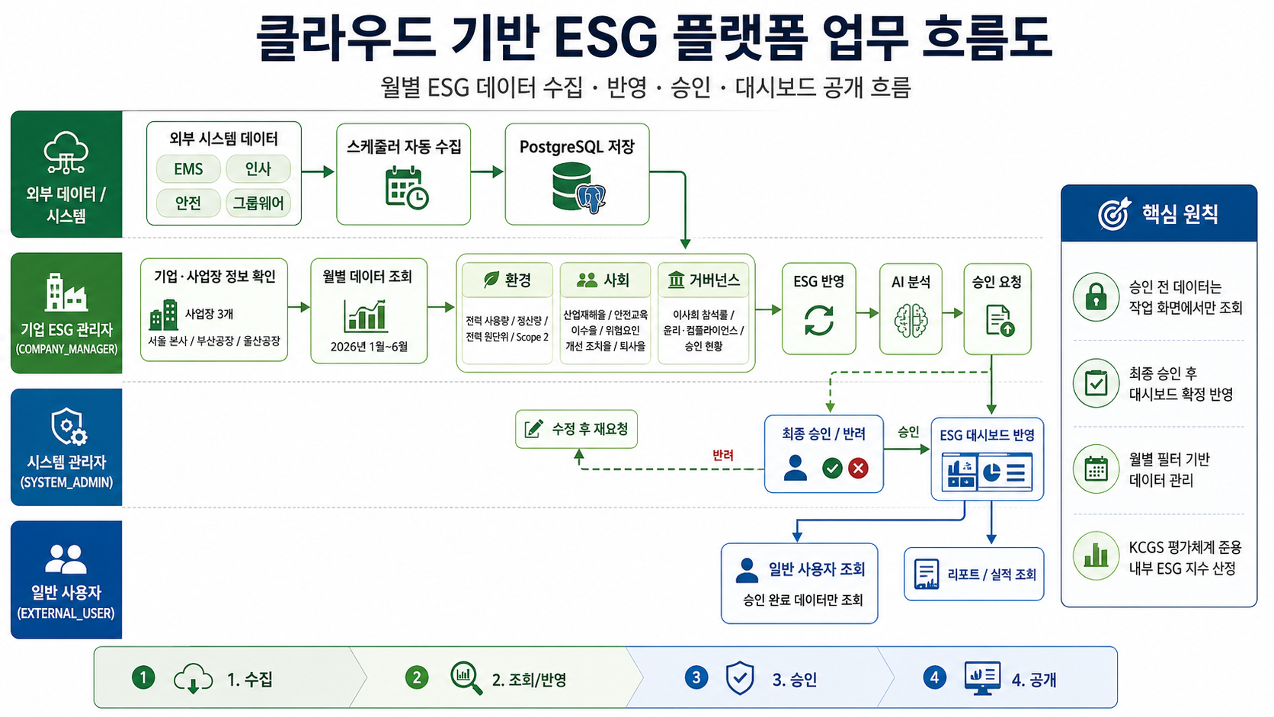

Slide 6
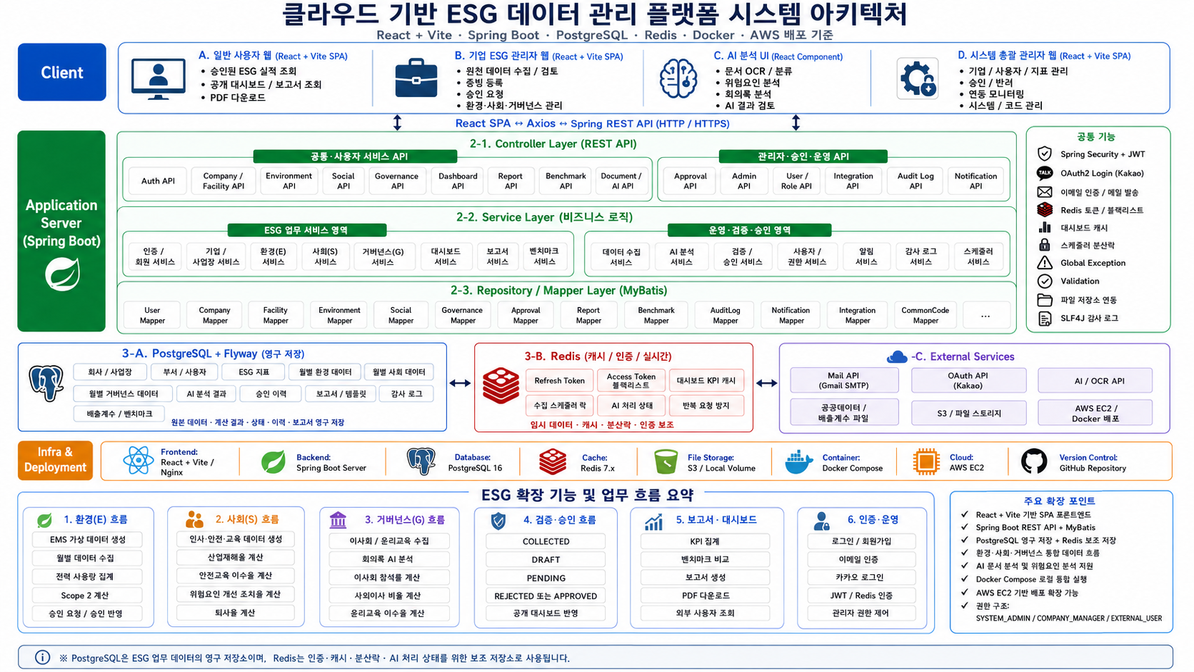

Slide 7
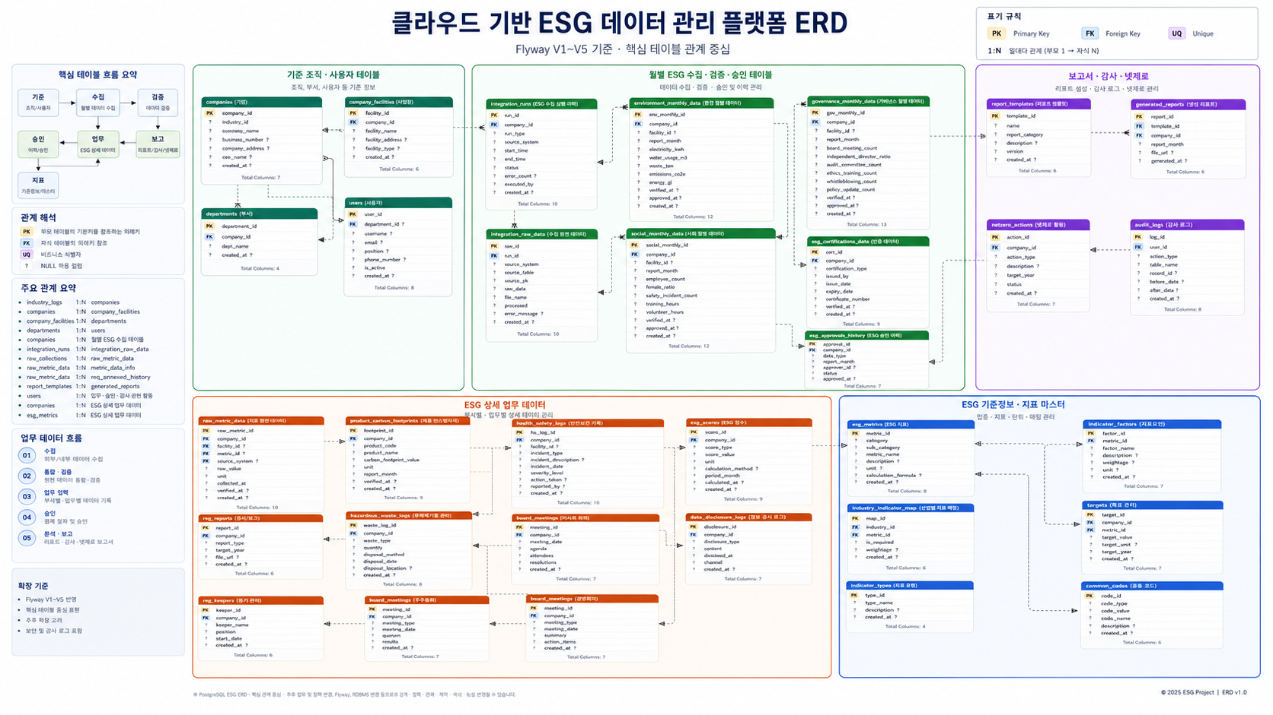

Slide 8
Docker · AWS 배포 설계
로컬 개발 환경을 컨테이너로 통일하고 EC2 기반 배포로 확장
AWS EC2
개발 PC
G
GitHub Repository
Docker Compose
사용자 접속
DEV
WEB
feature → develop PR
버전 관리 및 협업
배포용 소스 기준점
frontend
Nginx + React dist
React 개발 서버
Spring Boot IDE 실행
PostgreSQL/Redis는 Docker로 실행
backend
Spring Boot API
브라우저 → HTTPS
Nginx 정적 파일 제공
/api 요청은 Backend로 프록시
postgres
PostgreSQL 16
redis
Redis 7.x
1단계: 학습·시연 배포
2단계: 운영 확장
배포 핵심 포인트
EC2 1대 + Docker Compose
Frontend / Backend / PostgreSQL / Redis 통합 실행
RDS PostgreSQL · ElastiCache Redis · S3 파일 저장소로 분리 가능
환경변수로 DB/JWT/OAuth 분리
Nginx 리버스 프록시 · HTTPS 적용 검토
설계 기준: PostgreSQL은 영구 저장소, Redis는 인증·캐시·분산락·AI 처리 상태 보조 저장소로 사용
Cloud-based ESG Platform · 중간발표
8

Slide 9
시연 시나리오
중간발표에서 확인할 핵심 사용자 흐름
01
기업 ESG 관리자 로그인
02
2026년 6월 데이터 조회
03
ESG 반영 실행
COMPANY_MANAGER 계정으로 접속 후
환경 데이터 화면 이동
사업장별 수집 완료 상태와
ESG 미반영 데이터를 확인
전력 사용량을 기준으로
Scope 2 및 월별 지표 산정
04
AI 분석 및 승인 요청
05
시스템 관리자 승인
06
대시보드 확정 반영
누락·이상치를 검토하고
시스템 관리자에게 승인 요청
SYSTEM_ADMIN이 승인 대기 데이터
최종 승인 또는 반려 처리
APPROVED 데이터만
공식 대시보드와 보고서에 표시
데모 기준: 1~5월은 승인 완료, 6월은 수집 완료·미반영 상태에서 시작해 발표 중 반영 → 승인 → 대시보드 갱신까지 확인
Cloud-based ESG Platform · 중간발표
9

Slide 10
향후 계획
중간발표 이후 실무형 ESG 관리 플랫폼으로 완성도 강화
데이터 신뢰성 강화
보고서 산출 고도화
AI 분석 보강
운영 안정화
배포 테스트
원천 데이터 추적성
검증 사유·처리 이력
승인 후 수정 제한
PDF 보고서 디자인 개선
공개용/내부용 템플릿 분리
연도별 실적 비교
증빙 문서 OCR
회의록·위험요인 분석
이상치 탐지 규칙 추가
수집 실패 재처리
알림 및 감사 로그
권한별 예외 처리 강화
Docker Compose 통합 실행
AWS EC2 배포 검증
환경변수·보안 설정 분리
1
2
3
4
5
최종 목표
화면 구현을 넘어 데이터 신뢰성, 승인 책임, 감사 이력, 클라우드 배포까지 연결되는 ESG 데이터 관리 플랫폼 완성
Cloud-based ESG Platform · 중간발표
10

